Slide 1

MySQL ORDER BY
Pojok Code

Slide 2
Pengertian
ORDER BY adalah klausa yang digunakan dalam pernyataan SQL untuk mengurutkan hasil query berdasarkan satu atau lebih kolom dalam urutan tertentu, seperti urutan menaik atau menurun.
SELECT
select_list
FROM
table_name
ORDER BY
column1 [ASC|DESC],
column2 [ASC|DESC],
...;

Slide 3
Penulisan
ORDER BY -- pisahkan dengan tanda coma jika lebih dari 1
column1, -- default adalah ASC
column2;
ORDER BY
column1 ASC, -- defisikan sesuai pengurutan
column2 DESC;

Slide 4

Urutan Execute

Slide 5
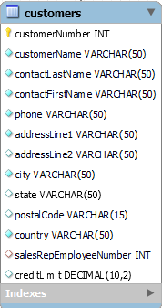
Contoh
SELECT
contactLastname,contactFirstname
FROM
customers
ORDER BY contactLastname;
SELECT
contactLastname, contactFirstname
FROM
customers
ORDER BY
contactLastname DESC, contactFirstname ASC;

Slide 6
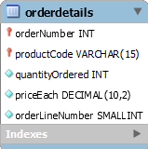
ORDER BY Dengan Expresi
SELECT
orderNumber, orderlinenumber, quantityOrdered * priceEach
FROM
orderdetails
ORDER BY
quantityOrdered * priceEach DESC;
— atau dengan alias
SELECT
orderNumber, orderLineNumber, quantityOrdered * priceEach AS subtotal
FROM
orderdetails
ORDER BY
subtotal DESC;

Slide 7
ORDER BY dengan Custom List
Fungsi FIELD() mengembalikan indeks (posisi) suatu nilai dalam daftar nilai.
FIELD(value, value1, value2, ...)
SELECT FIELD('A', 'A', 'B','C');
SELECT FIELD('B', 'A','B','C');

Slide 8
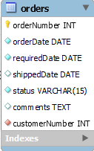
Contoh
SELECT
orderNumber, status
FROM
orders
ORDER BY
FIELD(
status, 'In Process', 'On Hold', 'Cancelled', 'Resolved', 'Disputed', 'Shipped'
);

Slide 9
ORDER BY and NULL
Di MySQL, NULL muncul sebelum nilai non-NULL. Oleh karena itu, ketika Anda menggunakan klausa ORDER BY dengan opsi ASC, NULL muncul pertama kali di kumpulan hasil.
SELECT
firstName, lastName, reportsTo
FROM
employees
ORDER BY reportsTo;
SELECT
firstName, lastName, reportsTo
FROM
employees
ORDER BY reportsTo DESC;

Slide 10
Kesimpulan
Gunakan klausa ORDER BY untuk mengurutkan hasil yang ditetapkan berdasarkan satu atau beberapa kolom.
Gunakan opsi ASC untuk mengurutkan kumpulan hasil dalam urutan menaik dan opsi DESC untuk mengurutkan kumpulan hasil dalam urutan menurun.
Klausa ORDER BY dievaluasi setelah klausa FROM dan SELECT.
Di MySQL, NULL lebih rendah dari nilai non-NULL

